Slide 1
Programma Erasmus+
Azione KA1 Mobilità individuale ai fini dell'apprendimento
Ambito VET Learner and Staff Mobility
Innovating the WBL
to increase employability
in sustainable and accessible
tourist 4.0 destinations.
Andrea Martoglio - Francesco Di Giacomo Spoleto 16 12 2019
“WBL4SlowTour” 2019-1-IT01-KA102-007209

Slide 2
I numeri dei nostri 5 Erasmus
530 Studenti per 2 mesi
20 Neodiplomati per 6 mesi
20 Neodiplomati per 4 mesi
149 Docenti/Formatori/Dirigenti/Amministratori/Imprenditori per 15 giorni
76 Tutors
144 imprese straniere ospitanti
29 organizzazioni coinvolte nel Consorzio Nazionale
8 PAESI OSPITANTI
Inghilterra Germania Spagna Bulgaria Grecia
Cipro Finlandia Malta

Slide 3
Tre Buone Pratiche consecutive e ..
2015 2016 2017 2018 ? 2019 ?

Slide 4
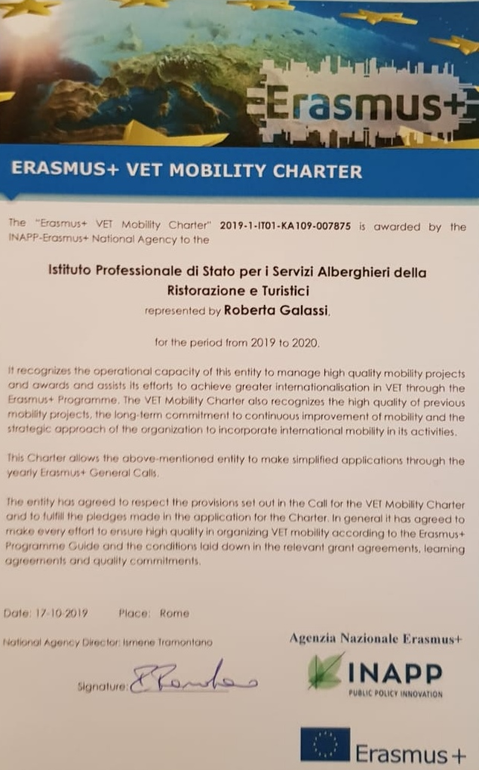
La nostra “Carta della mobilità VET”
L’obiettivo della Carta della mobilità è incoraggiare le organizzazioni che hanno un’esperienza dimostrata nell’organizzazione di attività di mobilità di qualità nell’ambito dell’istruzione e della formazione professionale per i discenti e il personale a sviluppare le loro strategie di internazionalizzazione europea.
I titolari della Carta della mobilità VET possono richiedere finanziamenti secondo una procedura semplificata nell’ambito dell’azione chiave 1 di Erasmus+ relativa alla mobilità per studenti e personale VET.

Slide 5
I numeri del 5° Progetto
130 Learners per 2 mesi
21 Tutors
20 Learners per 4 mesi
20 Trainers per 15 giorni
20 Special Education Teacher per 15 giorni
46 imprese straniere ospitanti
16 organizzazioni del Consorzio Nazionale
6 PAESI OSPITANTI
Inghilterra Germania Spagna Bulgaria Grecia Cipro

Slide 6
Il Progetto “WBL4SlowTour”
L'OBIETTIVO GENERALE è quello di fornire nuove competenze ai Formatori e agli Insegnanti di Sostegno degli I.F.P. contribuendo alla Strategia di Internazionalizzazione, migliorando le politiche di A.S.L del C.N., al fine di aumentare l’occupabilità dei/delle discenti in ambito internazionale e nelle imprese locali delle aree fragili del post terremoto in Umbria, della periferia di Milano e di Scampia a Napoli.

Slide 7
Il Consorzio Nazionale
Il Consorzio Nazionale è costituito da 16 partner:
Istituto Alberghiero di Spoleto
Istituto Alberghiero di Assisi
Istituto Alberghiero di Città di Castello
Istituto Alberghiero di Orvieto
Istituto Alberghiero di Milano
Istituto Alberghiero di Napoli
Istituto Agrario di Santa Anatolia di Narco
Istituto Turistico di Norcia
Umbria Training Center
Regione Umbria
MIUR Ufficio Scolastico Regionale – Umbria
CCIAA di Perugia
Federalberghi Umbria
Fondazione Enrica Amiotti
Slow Tourism A.C.
Gruppo Editoriale Umbria Journal
Cantine Signae Sartori - Main Sponsor

Slide 8
Main Sponsor
www.rossobastardo.it

Slide 9
ECVET è un quadro metodologico comune che descrive le certificazioni sui risultati dell’apprendimento in termini di unità alle quali sono associati punti di credito e consente quindi l’accumulo, la capitalizzazione e il trasferimento di unità di apprendimento riguardante l'istruzione e la formazione professionali in Europa
ECVET -Dai Risultati alle Policy

Slide 10
Il sistema ECVET consente di attestare e registrare i risultati dei percorsi di apprendimento svolti da una persona in diversi contesti: formali, non formali, informali, nazionali o esteri. I risultati di tali acquisizioni possono essere trasferiti verso i contesti di origine delle persone interessate, ove possono essere accumulati, e ne può essere ottenuta la certificazione.
Dai Risultati alle Policy

Slide 11
I Risultati di Apprendimento (L.O.s) vengono declinati in termini di conoscenze, abilità e competenze e una volta conseguite portano all’attribuzione di un credito che, in seguito a un processo di convalida, contribuisce al conseguimento di una qualifica o di un premio (credito formativo / scolastico).
Dai Risultati alle Policy

Slide 12
Un tirocinio Ersamus+ in un’impresa all’estero genera valore in un contesto non formale (!). DOMANDE: 1) Perché dobbiamo misurare il valore ? 2) Perché dobbiamo riconoscere e certificare e trasferire il risultato di apprendimento ? 3) Quant’è il valore ?
Dai Risultati alle Policy

Slide 13
Cosa può fare questo consorzio ? Stabilire il valore di un risultato di apprendimento, tecnico e trasversale, conseguito in alternanza all’estero. Ha la possibilità di farlo per primo, nelle more delle norme, e quindi di normarne il processo!
Dai Risultati alle Policy

Slide 14
Il nostro MOU
Scuole VET
Regione Umbria
Studenti
Università
Sindacati Imprese
USR
Cam Comm
Imprese Estero
Formatori
Scuole VET Estero

Slide 15
Il nostro ELA
Competenza:
Titolo..
Risultato atteso..
Conoscenze..
Abilità..
Laboratorio di servizi enogastronomici-settore cucina
Profilo Professionale:
Servizi per l’enogastronomia e l’ospitalità alberghiera
Qualificazione di riferimento:
Addetto qualificato alla cucina (cuoco)
Preparare piatti della tradizione umbra
Valorzzato dalla Scuola
Referenziato EQF
In lingua inglese
Atlante del Lavoro e delle Qualificazioni

Slide 16
Policy IFP
A favore degli studenti Erasmus.
Realizzano un MUTUO SISTEMA
di Riconoscimento e trasferimento crediti ecvet
maturati dal partecipante
durante un periodo di mobilità Erasmus+
Tirocinio in Impresa
Validano ed utilizzano il modello in condivisione con i rispettivi Collegi e con i PTOF ?

Slide 17
Policy USR
Funzioni Ufficio III
In merito al MUTUO SISTEMA degli IFP
Viste le funzioni..
….supporto e consulenza agli istituti scolastici per la progettazione e innovazione della offerta formativa e integrazione con gli altri attori locali;….
Può promuovere un tavolo di miglioramento, e diffusione del modello di trasferimento, in ottemperanza delle norme MIUR ?

Slide 18
Policy Regione Umbria
Direzione Attività produttive, lavoro,
formazione e istruzione.
In merito agli studenti e alle studentesse che hanno maturato esperienze certificate Erasmus,
Viste le politiche per l’Istruzione e la Formazione Professionale,
Può promuovere un’Azione di Supporto, Accompagnamento, Finanziamento, rivolta agli ex studenti Erasmus in ingresso nel mercato del lavoro ?
Ministero del Lavoro – 2 milioni di Euro per progetti mobilità Erasmus 2019
Erasmus+ 2021 2027 - integrazione di fondi Europei e Regionali

Slide 19
Policy Regione Umbria
REGIONE PIEMONTE - La Direttiva reca le indicazioni per la predisposizione dei Bandi che, con risorse del Fondo Sociale Europeo, finanziano attività di mobilità all’estero. I progetti prevedono tirocini, corsi di formazione, visite di studio, tirocini curricolari all’estero e una azione sperimentale di work experience.
Direttiva Mobilità Transnazionale 2019-2021
Direttiva Mobilità Transnazionale 2015-2017
REGIONE MARCHE – “UN PROGETTO PER IL TUO FUTURO” 50 borse di ricerca della durata 12 mesi a laureati residenti nelle Marche che hanno partecipato al Progetto Leonardo e agli Erasmus Placement delle 4 Università marchigiane.
REGIONE SICILIA - la Regione destina sei milioni per progetti Erasmus 6 Dicembre 2019. Grazie ad un accordo siglato tra la Regione Sicilia e Indire - Agenzia nazionale Erasmus Plus - ulteriori fondi sono stati destinati ai progetti di internazionalizzazione di scuole e università siciliane. La Sicilia si attesta così tra le prime regioni in Italia ad investire cospicui fondi a favore del progetto "Erasmus Plus".

Slide 20
Policy Camera di Commercio
https://scuolalavoro.registroimprese.it/rasl/home
Il Registro Nazionale per l’alternanza Scuola Lavoro può essere implementato con le imprese locali e collegato con le imprese estere (sotto altre Camere di Commercio).
Possono le Camere di Commercio potenziare il Registro, creare regole comuni anche finanziarie per ospitare i partecipanti Erasmus+ ?
NO
Alternanza Scuola Lavoro cambiando denominazione diventa “Percorsi per le Competenze Trasversali e per l’Orientamento”.
Da 400 ore a 180/150 ore

Slide 21
Policy Federalberghi e altre Organizzazioni
Dalla raccolta del passaparola sul fabbisogno di professionisti con competenze specifiche
Verso
Il data base dei diplomati “con Erasmus+ PRO” con competenze certificate ECVET, OLS/LINGUE, EUROPASS MOBILITY, del valore di terza parte.
Oltre al Recruiting Day, può produrre uno strumento di “riconoscimento” delle risorse umane qualificate con Erasmus+ ?

Slide 22
Policy Università
Le competenze validate con ECVET possono essere trasformate in crediti universitari ECTS a fronte di specifici accordi tra le parti.
Può l’Università implementare i contenuti e stipulare accordi con gli Istituti del Consorzio Nazionale Erasmus+?

Slide 23
UTC e Una Piattaforma dedicata.

Slide 25
TRAINER 2019 2020 - Flussi
14 Luglio – 28 Luglio 2020
N. | ENTI DI INVIO | N. STAFF | N. Special Teacher
1 | Istituto Alberghiero G. De Carolis – Spoleto | 6 | 5
2 | Istituto Alberghiero di Assisi | 2 | 2
3 | Istituto Alberghiero di Città di Castello | 1 | 2
4 | Istituto Alberghiero di Orvieto | 1 | 1
5 | Istituto Alberghiero di Milano | 1 | 1
6 | Istituto Alberghiero di Napoli | 1 | 1
7 | Istituto Agrario di Santa Anatolia di Narco | 1 | 1
8 | Istituto Turistico di Norcia | 1 | 1
9 | Umbria Training Center | 1 | 3
10 | Regione Umbria | 1 | 0
11 | MIUR Ufficio Scolastico Regionale – Umbria | 0 | 1
12 | CCIAA di Perugia | 1 | 0
13 | Federalberghi Umbria | 1 | 0
14 | Fondazione Enrica Amiotti | 0 | 2
15 | Slow Tourism A.C. | 1 | 0
16 | Gruppo Editoriale Umbria Journal | 1 | 0
TOT | 16 ENTI | 20 | 20

Slide 26
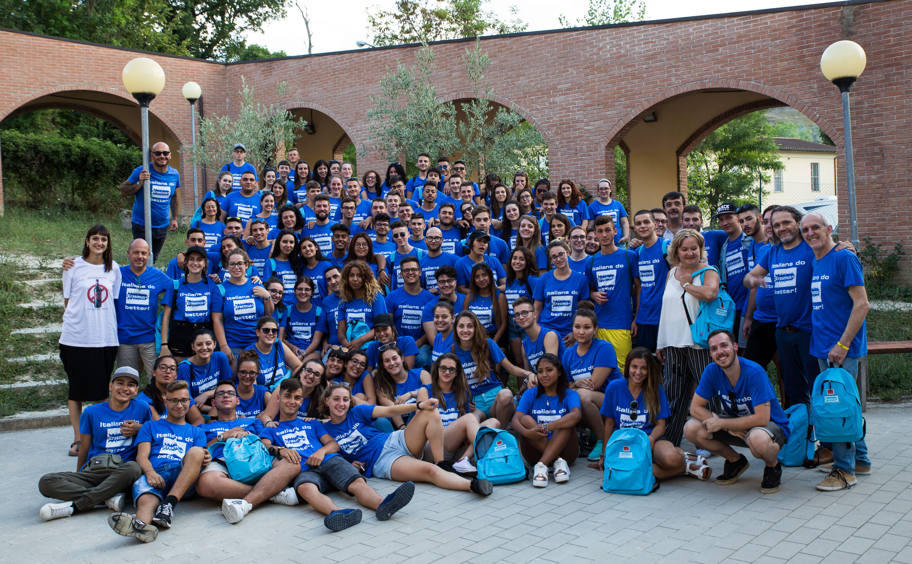

Slide 27
VET SHORT LEARNERS 2019 2020 – Flussi
14 Luglio – 12 Settembre 2020
N. | DESTINAZIONI |  | N. LEARNERS |  |  |  |  |  |  |  | N. TUTOR | ACC.4 |  | TUTOR OK | ENTI INVIO
 |  |  | 130 di cui |  | FEW 65 |  | DSA 18 | Disabili 4 | RG 30
1.A | GRECIA |  | 10 |  |  |  |  |  |  |  | 1 |  |  |  | SANTA ANATOLIA
1.B | GRECIA |  | 10 |  |  |  |  | 1 |  |  | 1 | 1 |  |  | Città Di Castello
1.C | GRECIA |  | 10 |  |  |  |  | 3 |  |  | 1 | 3 |  |  | SPOLETO
2.A | INGHILTERRA |  | 10 |  |  |  |  |  |  |  | 1 |  |  |  | SPOLETO
2.B | INGHILTERRA |  | 10 |  |  |  |  |  |  |  | 1 |  |  |  | MILANO
3. A | GERMANIA |  | 10 |  |  |  |  |  |  |  | 1 |  |  |  | SPOLETO
4.A | BULGARIA |  | 10 |  |  |  |  |  |  |  | 1 |  |  |  | SPOLETO
4.B | BULGARIA |  | 10 |  |  |  |  |  |  |  | 1 |  |  |  | NAPOLI
5.A | SPAGNA |  | 10 |  |  |  |  |  |  |  | 1 |  |  |  | NORCIA
5.B | CIPRO |  | 10 |  |  |  |  |  |  |  | 1 |  |  |  | ORVIETO
5.C | CIPRO |  | 10 |  |  |  |  |  |  |  | 1 |  |  |  | SPOLETO
6.A | SPAGNA |  | 10 |  |  |  |  |  |  |  | 1 |  |  |  | ASSISI
6.B | SPAGNA |  | 10 |  |  |  |  |  |  |  | 1 |  |  |  | ASSISI
TOT | 6 PAESI |  | 100 |  |  |  |  |  |  |  | 13 | 4 |  |  | 8 ISTITUTI
SPOLETO |  | ASSISI |  | CASTELLO |  | NORCIA |  | ORVIETO |  | S.ANATOLIA |  |  | MILANO |  |  | NAPOLI
50 |  | 20 |  | 10 |  | 10 |  | 10 |  | 10 |  |  | 10 |  |  | 10

Slide 28
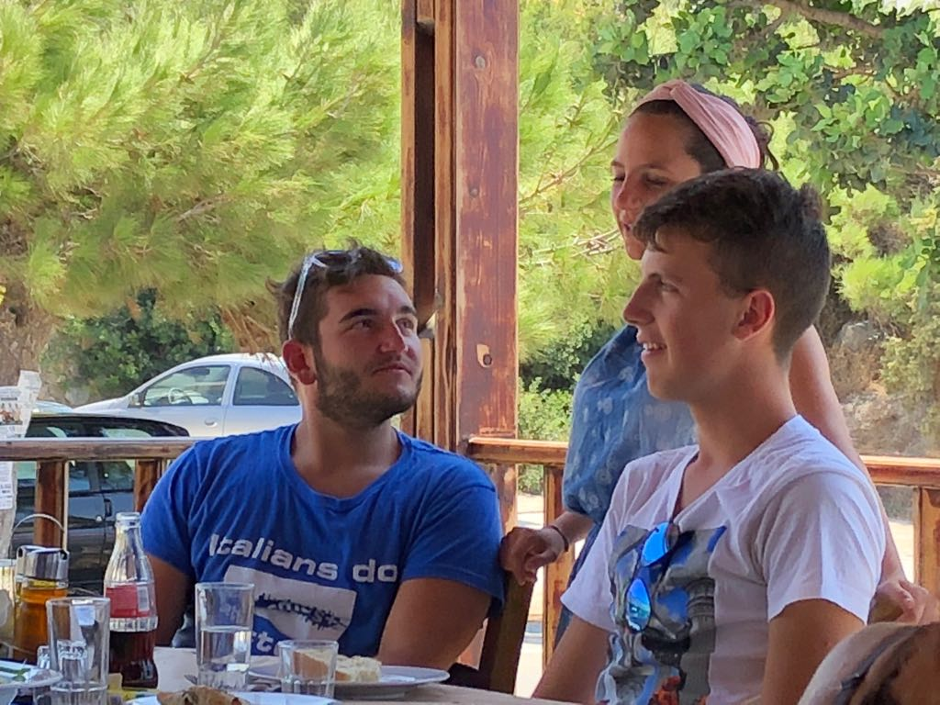

Slide 29
VET PRO LEARNERS 2019 2020 – Flussi
15 Maggio – 12 Settembre 2020
N. | DESTINAZIONI |  | N. LEARNERS |  |  |  | N. TUTOR/mese |  | ENTI INVIO
 |  |  | 20 di cui |  | FEW 10 | DSA 2
1 | CIPRO |  | 10 |  |  |  | 1+1 * 20 GG |  | TUTTI GLI IFP
2 | INGHILTERRA |  | 10 |  |  |  | 1+1 * 20 GG |  | TUTTI GLI IFP
TOT | 2 PAESI |  | 20 |  |  |  | 2+2 |  | TUTTI GLI ISTITUTI
ASSEGNAZIONE PAESI, FLUSSI STUDENTI, TUTOR, ACCOMPAGNATORI H, ISTITUTI DI INVIO, SULLA BASE DELLE CONDIZIONI DI PROGETTAZIONE EX ANTE, DI APPROVAZIONE CON RIDUZIONE BUDGET, DI CONDIZIONI DI QUALITA' GUIDA ERASMUS+, DI RISULTATI SELEZIONE E GESTIONE K1 20178, PRIORITA' REGIONALI AREE INTERNE, STRATEGIE E PRIORITA' 5° CALL ERASMUS+ 2019.
TOTALE LEARNERS PER ENTE DI INVIO
 |  |  |  |  |  |  |  |  |  | 20

Slide 31
INIZIO PROGETTO 01 10 2019 FINE PROGETTO 31 03 2021
2019 / 2021 | OTT | NOV | DIC | GEN | FEB | MAR | APR | MAG | GIU | LUG | AGO | SETT | OTT | NOV | DIC | GEN | FEB | MAR
PROGETTAZIONE ESECUTIVA
INFORMAZIONE
SELEZIONE
PREPARAZIONE LEARNERS / STAFF
MOBILITA’ STAFF |  |  |  |  |  |  |  |  |  | 14 | 28
MOBILITA’ LEARNERS |  |  |  |  |  |  |  |  |  | 14- |  | 13
MOBILITA’ LEARNERS PRO |  |  |  |  |  |  |  | 15 |  |  |  | 13
DISSEMINAZIONE
RENDICONTAZ.

Slide 32
ITALIANS DO
BETTER !!

